Slide 1
職長の能力向上教育
今しばらくお待ちください。

Slide 2
職長の能力向上教育
第１編 第１部

Slide 3
職長の能力向上教育 目次
（テキスト P７）
はじめに
第１編 職長等として行うべき労働災害防止及び労働者に対する指導又は監督の方法に関すること。
第1部 職長等の役割を踏まえたレベルアップのための重点項目《必須》
第１章 職長等の役割と職務
第２章 製造業における労働災害の動向
第３章 『リスク』の基本的考え方を踏まえた職長等として行うべき労働災害防止活動
第４章 危険性又は有害性等の調査及びその結果に基づき講ずる処置
第５章 異常時等における措置
第６章 部下に対する指導力の向上（リーダーショップなど）
第７章 関係法令に係る改正の動向
第2部 専門項目 《選択》
第８章 事業場における安全衛生活動
第９章 労働安全衛生マネジメントシステムの仕組み
第10章 部下に対する指導力の向上（コーチング、確認会話など）
第２編 グループ演習

Slide 4
はじめに
（テキスト P３）
職長は、職場において労働者(作業者）を直接指揮・監督する人であり、現場の日々の状態を最もよく知り得る立場にあります。また、労働者と管理者の間に位置して、それぞれに対する情報の伝達役でもあり、現場の安全衛生の「要の役」に当たります。このことから、労働安全衛生法第６０条では、一定の業種の新任の職長に対して、安全衛生についての教育を行うことを義務付けています。
また、労働安全衛生法第１９条の２で規定する「能力向上教育」は、安全管理者、衛生管理者、作業主任者等が従事する安全衛生業務に関する能力向上を図るもので、職長に対しても、初任時の教育に加え、これに準じた教育（以下、「職長の能力向上教育」）を行うこととされています（平成３年１月２１日基発第３９号）。
職長の能力向上教育は、職長に求められる３つの役割（①先取りの安全衛生管理、②情報管理（上司と部下のパイプ役）、③部下の育成）をレベルアップさせ、事業場における安全衛生水準を向上させて行くために必要です。
本書はこの職長の能力向上教育用テキストとして、厚生労働省通達（令和２年３月３１日基発第７号「製造業における職長等に対する能力向上教育に準じた教育について」）で定められたカリキュラムに沿って作成されたものです。
本書が幅広く活用され、事業場の安全衛生水準の一層の向上に役立つことを願っています。
令和２年５月
中央労働災害防止協会

Slide 5
職長の能力向上教育
（テキスト P１５）
第１編
職長等として行うべき労働災害防止及び労働者に対する
指導又は監督の方法に関すること。
１．職長等の役割と職務
２．製造業における労働災害の動向
３．「リスク」の基本的考え方を踏まえた職長等として
行うべき労働災害防止活動
４．危険性又は有害性等の調査及びその結果に基づき
講ずる措置
５．異常時等における措置
６．部下に対する指導力の向上
７．関係法令に係る改正の動向
Notes:
1.0分

Slide 6
職長の能力向上教育
第１章 職長等の役割と職務

Slide 7
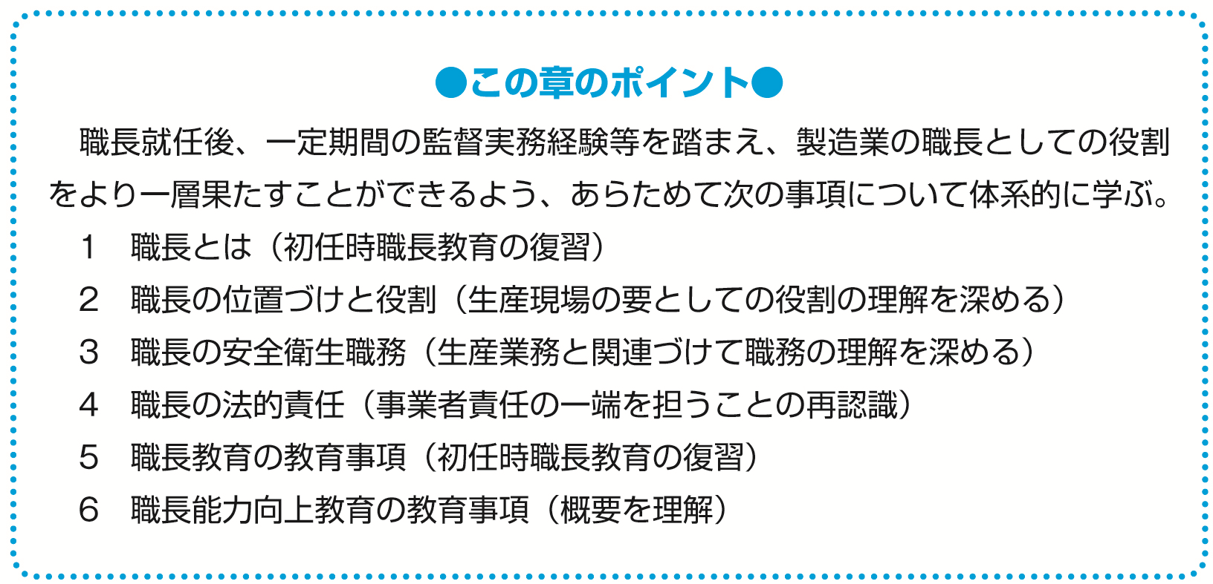
第１章 職長等の役割と職務
（テキスト P１６）
この章で学ぶこと
Notes:
1.0分

Slide 8
第１章 職長等の役割と職務
（テキスト P１６）
1 職長とは
2 職長の位置付けと役割
（1） ライン組織における職長の位置付け
（2） 生産現場における職長の総合的な役割
（3） 事業者が職長に期待する役割と実際
3 職長の安全衛生職務
（1） 管理者の安全衛生職務と職長の安全衛生職務の関係
（2） 職長の具体的な安全衛生職務
4 職長の法的責任
5 職長教育の教育事項
（1） 初任時の職長教育事項
（2） 問題点を早期に見つけ解決する固有の技術力の向上
（3） リーダーシップ能力の向上
6 職長能力向上教育の教育事項
（1） 職長能力向上教育の目標
（2） 職長能力向上教育の内容
Notes:
1.0分

Slide 9
職長の能力向上教育
安全旗
労働衛生旗
安全衛生旗
この旗を ご存知ですか？
Notes:
3種は安全旗、労働衛生旗、安全衛生旗とそれぞれ呼ばれその掲揚期間は下記の期間が原則とされています。掲揚期間はそれほど厳密ではないようですが。
●安全旗
1927年（昭和2年）に安全週間のシンボルマークとして制定。白地に緑の十字。安全週間6月1日～6月30日、7月1日～7月7日に掲揚。
●労働衛生旗
1950年（昭和28年）に労働衛生週間のシンボルマークとして制定。緑地に白抜き十字。安全週間とは別に労働衛生週間9月1日～9月30日、10月1日～10月7日に掲揚。
●安全衛生旗
1965年（昭和40年）に安全と労働衛生を一体的に訴えるためのシンボルマークとして制定。安全週間と衛生週間以外の期間に掲揚。安全旗と労働衛生旗を合体したデザインです。安全と衛生両方に注意しましょう！というシンボル。

Slide 10
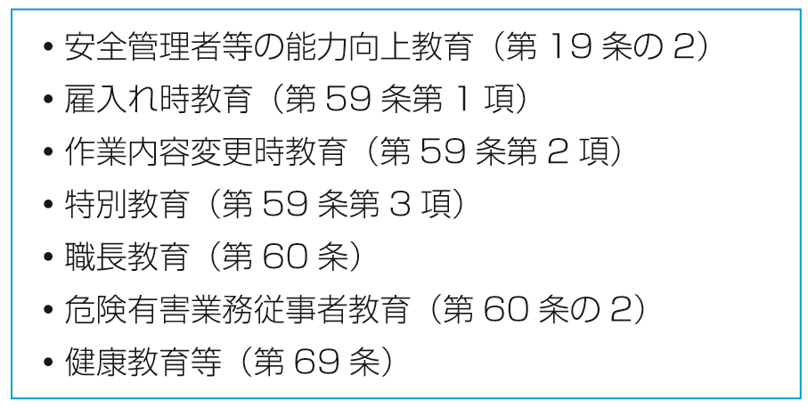
第１章 職長等の役割と職務 １ 職長とは
（テキスト P１６）
職長とは、「作業中の労働者を直接指導・監督する者」と規定されている（労働安全衛生法第60条）。
事業場によって、監督、班長、リーダー、作業長など、
さまざまな名称で呼ばれている第一線の監督者の総称が職長であり、重要な役割を果たしている。
表1-1 職長教育対象の6業種

Slide 11
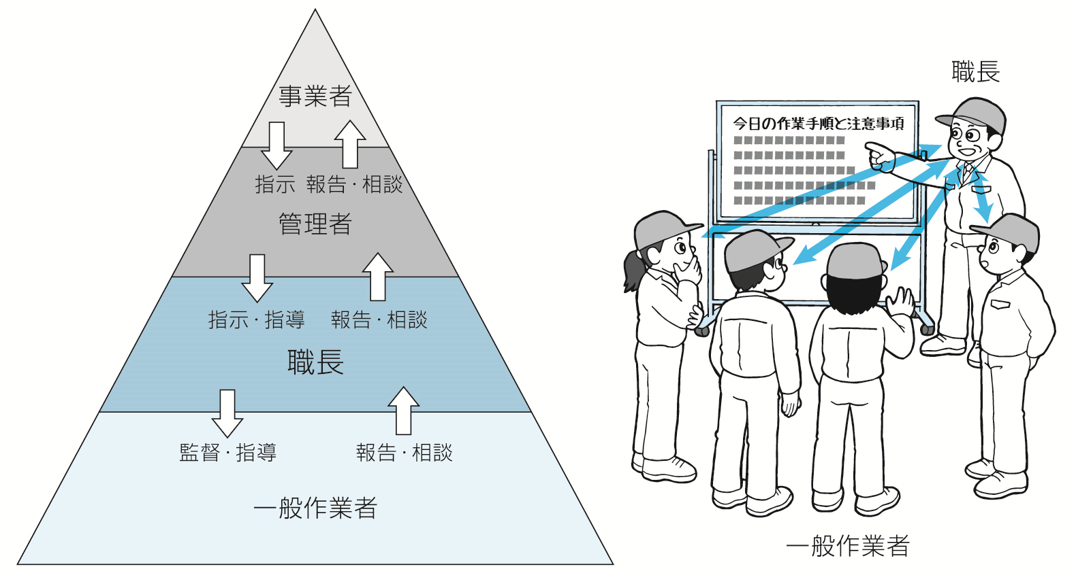
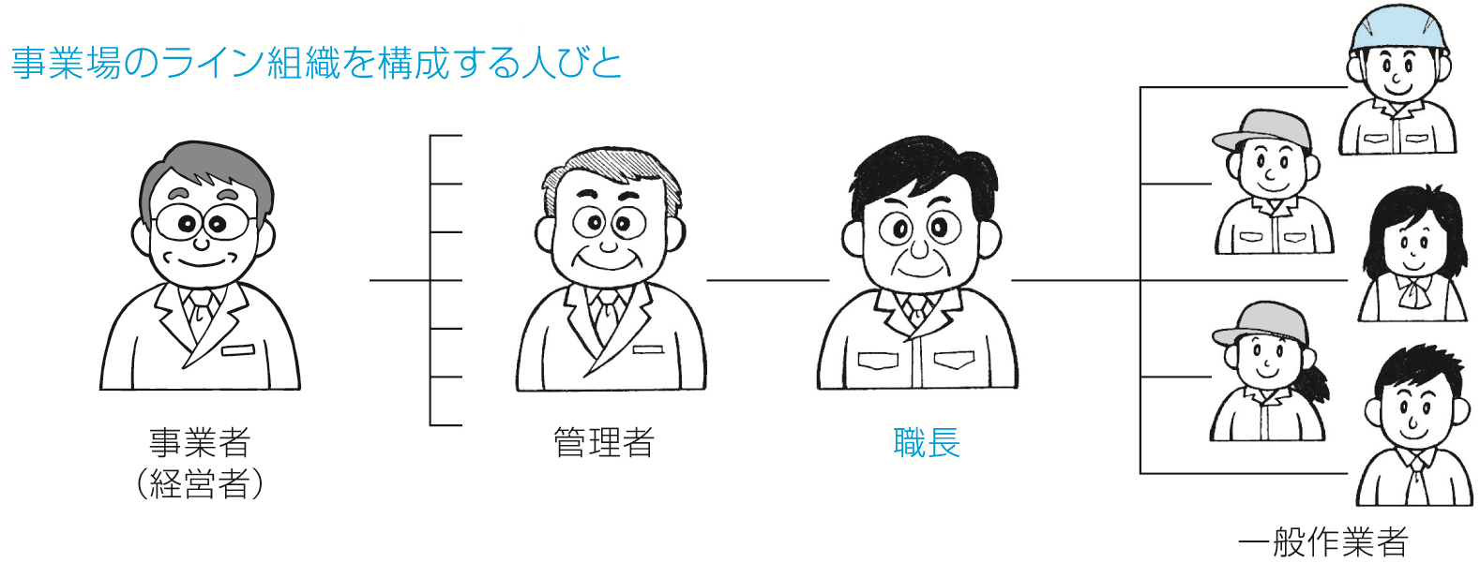
第１章 職長等の役割と職務 2 職長の位置づけと役割
（テキスト P１７）
（１） ライン組織における職長の位置づけ

Slide 12
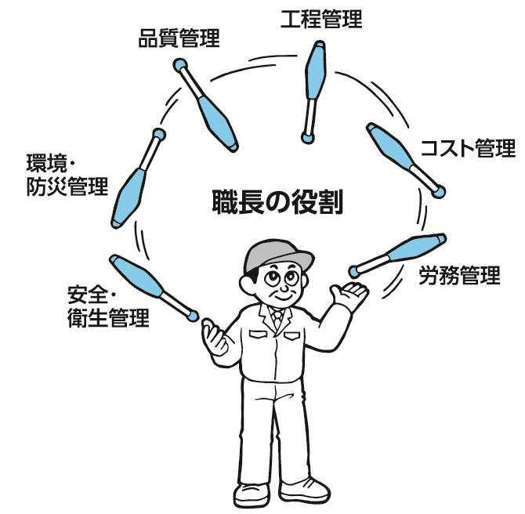
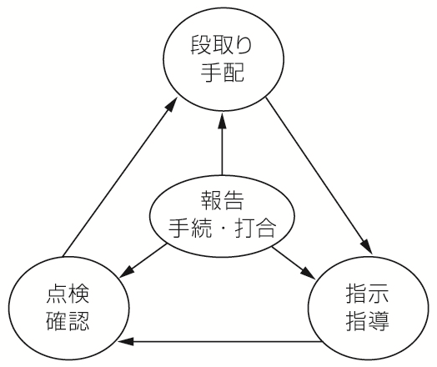
第１章 職長等の役割と職務 2 職長の位置づけと役割
（テキスト P１８）
（2） 生産現場における職長の総合的な役割
生産業務の監督サイクル
生産現場における職長の6つの役割

Slide 13
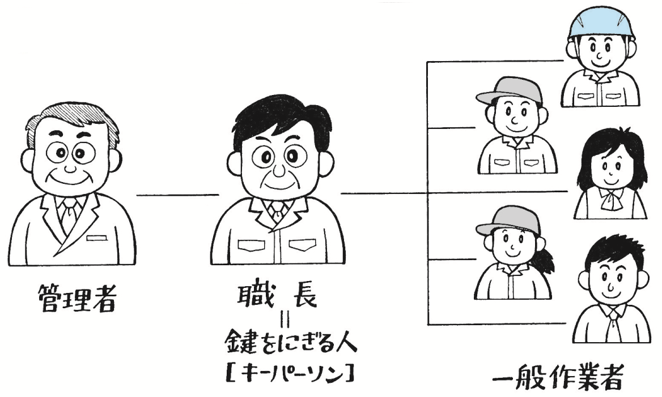
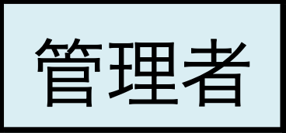
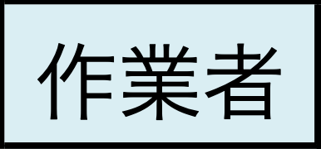
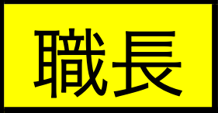
第１章 職長等の役割と職務 2 職長の位置づけと役割
（テキスト P１８）
（2） 生産現場における職長の総合的な役割
※ 職長の立場より期待される役割・機能は下記の３点
①先取りの安全衛生管理について
（現場を見る力をつけ、先取りの安全衛生）
②情報管理について
（情報管理の要であり、正確・確実な情報の伝達）
③部下の育成について
（知識、技能、態度教育による部下の育成）
13

Slide 14
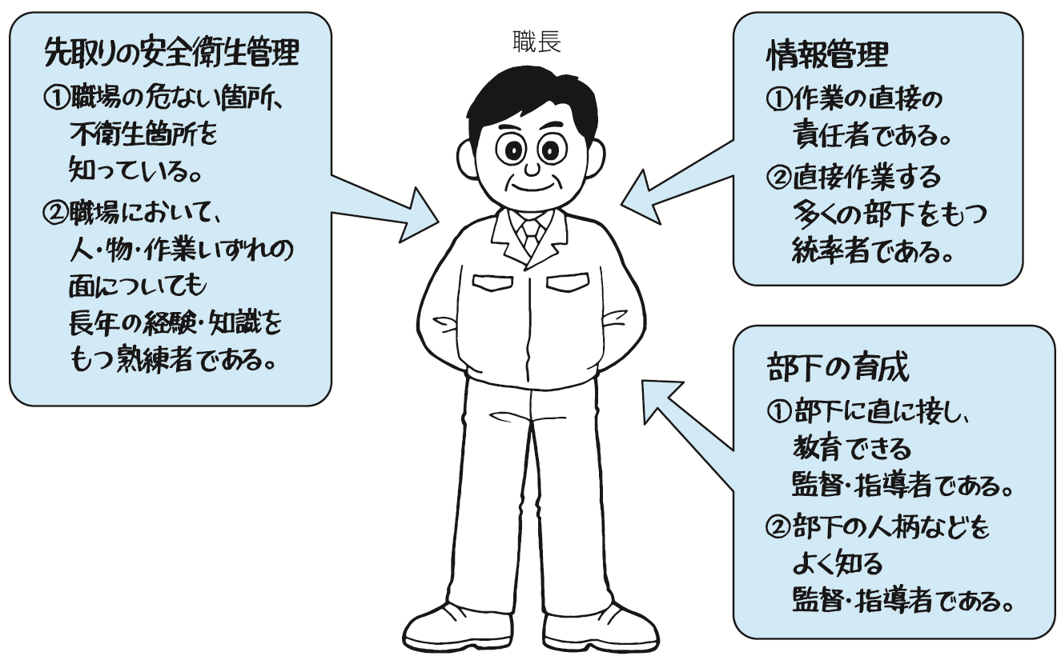
第１章 職長等の役割と職務 2 職長の位置づけと役割
（テキスト P１８‐P１９）
（2） 生産現場における職長の総合的な役割
職長の総合的な役割より、作業者の安全と健康の確保に関して職長に期待される役割。
①「先取りの安全衛生管理」が中核の役割。
（労働災害を予防するため）
「先取りの安全衛生管理」効果的に
実践するために
②「情報管理（上司と部下のパイプ役）」
③「部下の育成」の３点に集約。
14

Slide 15
第１章 職長等の役割と職務 2 職長の位置づけと役割
（テキスト P１８）
（2） 生産現場における職長の総合的な役割
職場における重要な「要の役」にある職長は、自分自身の行動の部下への
影響力の大きさを自覚しなければならない。
影響力には、「プラス、マイナス」の両方が存在する。
すなわち良い影響を与える場合もあれば悪い影響を与える場合もあるが、
悪い影響はすぐに現れることが多い。
15

Slide 16
第１章 職長等の役割と職務 2 職長の位置づけと役割
（テキスト P２０）
（3） 事業者が職長に期待する役割と実際
2019年製造業に対するアンケート調査結果より
16

Slide 17
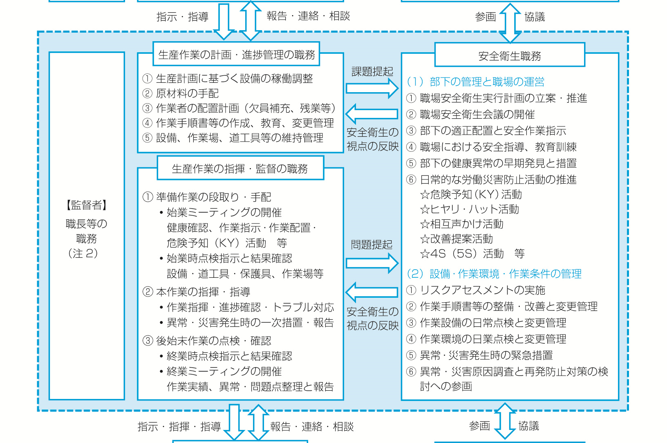
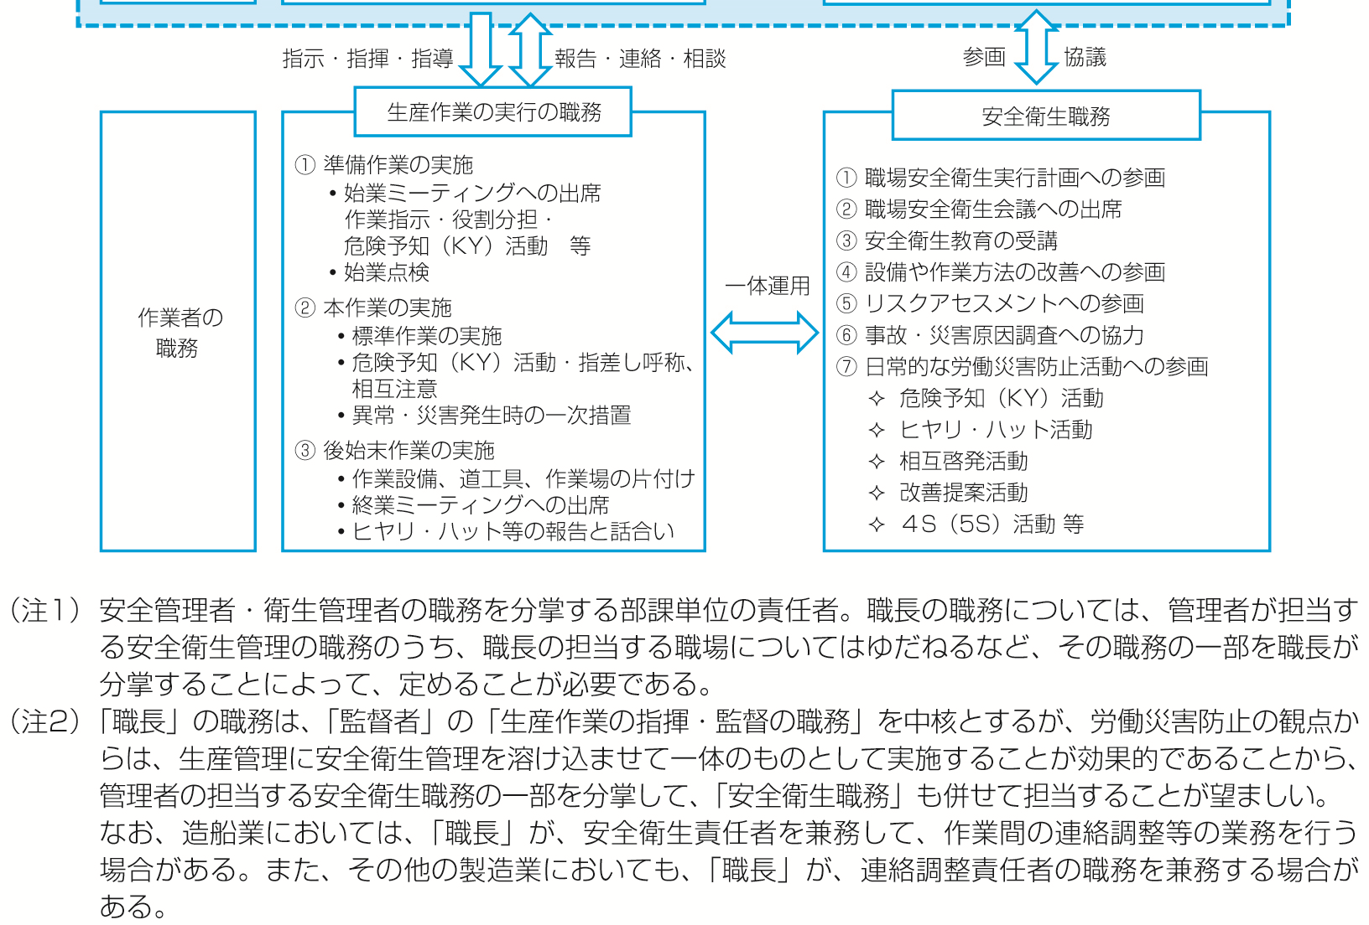
第１章 職長等の役割と職務 3 職長の安全衛生職務
（テキスト P21-P2２）
（1） 管理者の安全衛生職務と職長の安全衛生職務の関係
生産現場における職長の職務（具体例）
17

Slide 18
第１章 職長等の役割と職務 3 職長の安全衛生職務
（テキスト P23）
（2） 職長の具体的な安全衛生職務
職長の主要な安全衛生業務
職長は職場の「キーパーソン」の立場にあるが、企業では業務を円滑に進めるために、通常、階層別、業務別に仕事の分担を明確にする。
安全衛生業務についても同様であり、多くの事業場では、安全衛生管理規程により階層別に業務分担を明確にしている。この規程をみれば、職長として自分の「やるべき業務は何か」を知ることができる。
（なお、安全衛生管理規程がない事業場では、早急に作成することが必要である）。
18

Slide 19
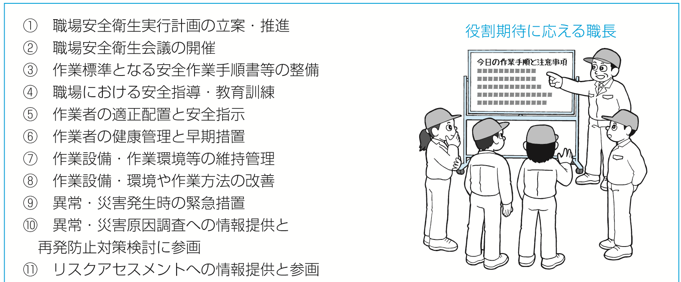
第１章 職長等の役割と職務 3 職長の安全衛生職務
（テキスト P23）
（2） 職長の具体的な安全衛生職務
職長の主要な安全衛生職務
19

Slide 20
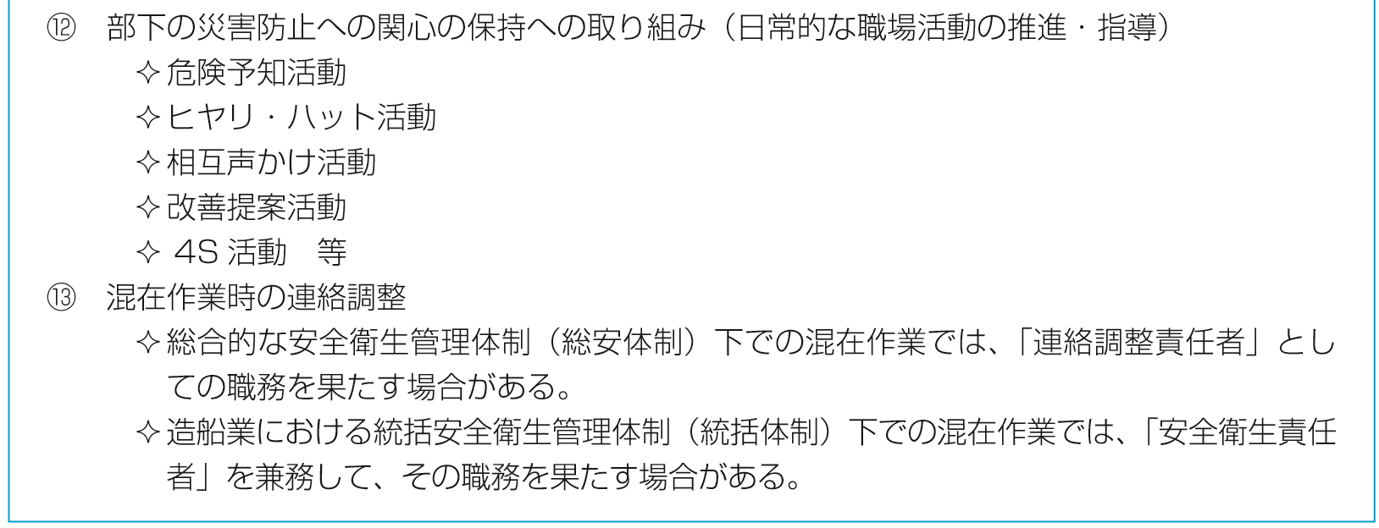
第１章 職長等の役割と職務 3 職長の安全衛生職務
（テキスト P23）
（2） 職長の具体的な安全衛生職務
職長の主要な安全衛生職務
20

Slide 21
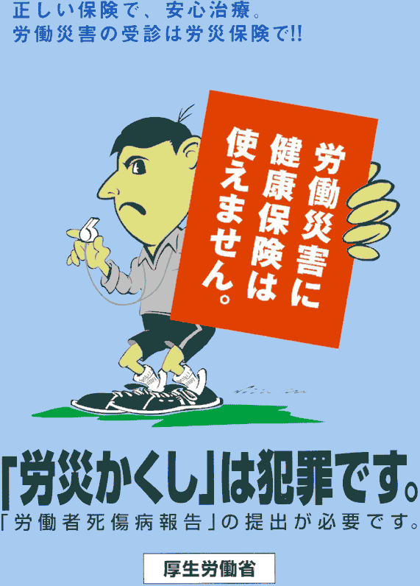
第１章 職長等の役割と職務 4 職長の法的責任
（テキスト P24）
職長の法的責任範囲
労働安全衛生法では、ほとんどが「事業者は、○○を講じなければならない」と規定している。
職長は、生産現場の第一線の責任者として、事業者から生産業務の実行に関する権限と責任を委譲されているため、事業場の安全衛生管理規程等に法令に基づいて定められた役割や職務について間違いなく遂行する義務と責任がある。
安全衛生管理規程により、職長に権限委譲がなされた業務は、職長が責任を持って推進することが要請される。
職長は、法律上その法人または人の業務に関して、労働安全衛生法違反をしたときは、その行為者として責任がともなってくることを忘れてはならない。
21

Slide 22
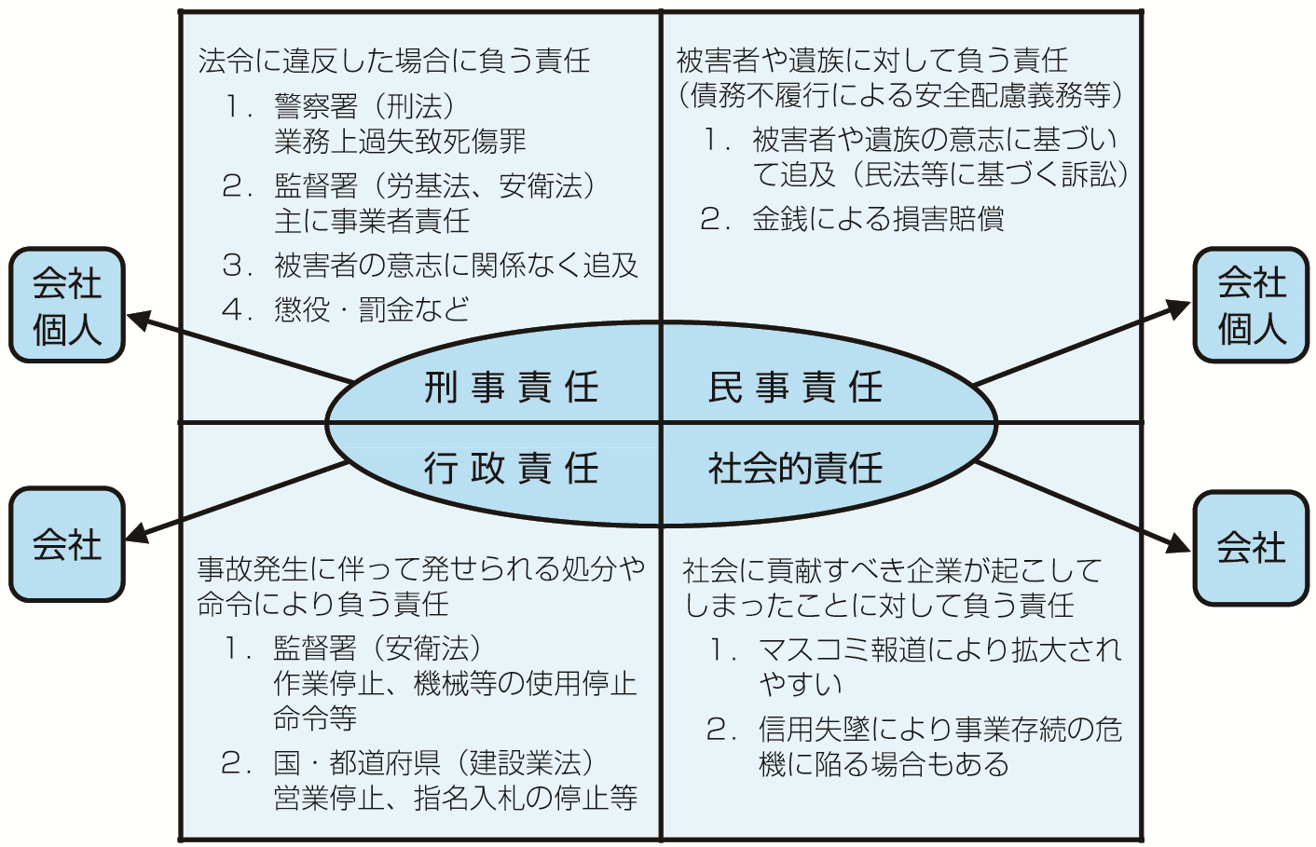
第１章 職長等の役割と職務 4 職長の法的責任
（テキスト P24）
労働災害に伴う四大責任
22

Slide 23
第１章 職長等の役割と職務 5 職長教育の教育事項
（テキスト P25）
（1） 初任時の職長教育事項
職長等の教育事項
23

Slide 24
第１章 職長等の役割と職務 5 職長教育の教育事項
（テキスト P26）
職長教育の教育事項は、労働安全衛生規則第40条で定められている。
これらの教育事項を、「人」、「物」および「作業」などでわかりやすく整理すると
次の図のようにまとめることができる。
図中のリスクアセスメントについては、主に設備等の「物」と「作業」を対象に行い、リスクの低減は人に頼らない措置をとることが基本となるが、「危険性又は有害性等の調査等に関する指針」では、リスクアセスメントの実施に際しては、疲労を伴う作業や夜間勤務などでは「人」についても配慮することが望ましいとされている。
また、職長教育が目指しているのは、職場の「キーパーソン」として、前に述べた職長の役割である
「先取りの安全衛生管理」、「情報管理」、「部下の育成」を実践するために必要な能力の習得であるといえる。その目指すところは、次の２つである。
① 職場に存在する「人、物、作業」および「管理」上の具体的問題点を、
早期に見つけ解決する「固有技術力の向上」
② 職場のチーム全員で「効率的」・「計画的」・「継続的」に、
改善活動を推進していく「リーダーシップ 能力の向上」
24
24

Slide 25
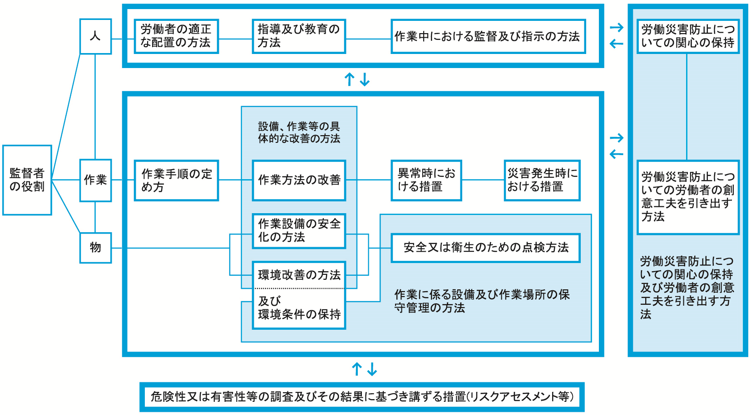
第１章 職長等の役割と職務 5 職長教育の教育事項
（テキスト P26）
②
③
④
⑪
労働安全衛生規則第40条で定められている
教育事項
①．作業手順の定め方
②．労働者の適正な配置の方法
③．指導及び教育の方法
④．作業中における監督及び指示の方法
⑤．危険性又は有害性等の調査の方法
⑥．危険性又は有害性等の調査の結果に基づき講
ずる措置
⑦．設備、作業等の具体的な改善の方法
⑧．異常時における措置
⑨．災害発生時における措置
⑩．作業に係る設備及び作業場所の保守管理の
方法
⑪．労働災害防止についての関心の保持及び労働
者の倉意工夫を引き出す方法
①
⑦
⑧
⑨
⑦
⑩
⑦
⑤、⑥
25
25

Slide 26
第１章 職長等の役割と職務 5 職長教育の教育事項
（テキスト P27）
（2）問題点を早期に見つけ解決する固有の技術力の向上
職場の問題点を考えるに当たり、仕事の構成要素を考えてみる。仕事は３つの要素「人、物、作業」と「管理」から成り立っている(次の図)。
「人」は作業者、「物」は原材料、道工具、部品、設備、機械および職場の環境、「作業」は、作業手順や作業方法である。仕事は、職場環境条件のもとで設備、原材料等を使い、定められた作業手順や作業方法に基づいて作業者が働くことにより進められている。
そして、「管理」への取り組みでは、「３要素(「人」、「物」、「作業」の問題を早期に発見し、早期に解決することによって、よい仕事の条件である「安全・衛生、環境・防災、品質、能率、コスト」のすべての管理指標が達成される。
しかし、現実には、「人、物、作業、管理」のトラブルによって、「安全・衛生、環境・防災、品質、能率、コスト」のいずれかに不適合が発生し、生産計画が未達成となってしまうことがある。
職長は、職場のキーパーソンとして良い仕事ができるように仕事を構成している「３要素と管理」について、職場の「不安全状態」や作業者の「不安全行動」を見逃さず、問題(異常)があれば早期に発見し、解決を図る技術を習得して、常に正常な状態のもとに生産活動を進めることが期待されている。
26
26

Slide 27
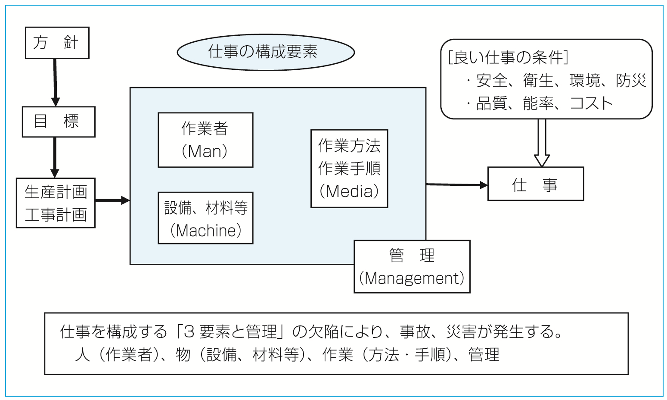
第１章 職長等の役割と職務 5 職長教育の教育事項
（テキスト P27）
（2）問題点を早期に見つけ解決する固有の技術力の向上
仕事の構成要素 (4M)
27
27

Slide 28
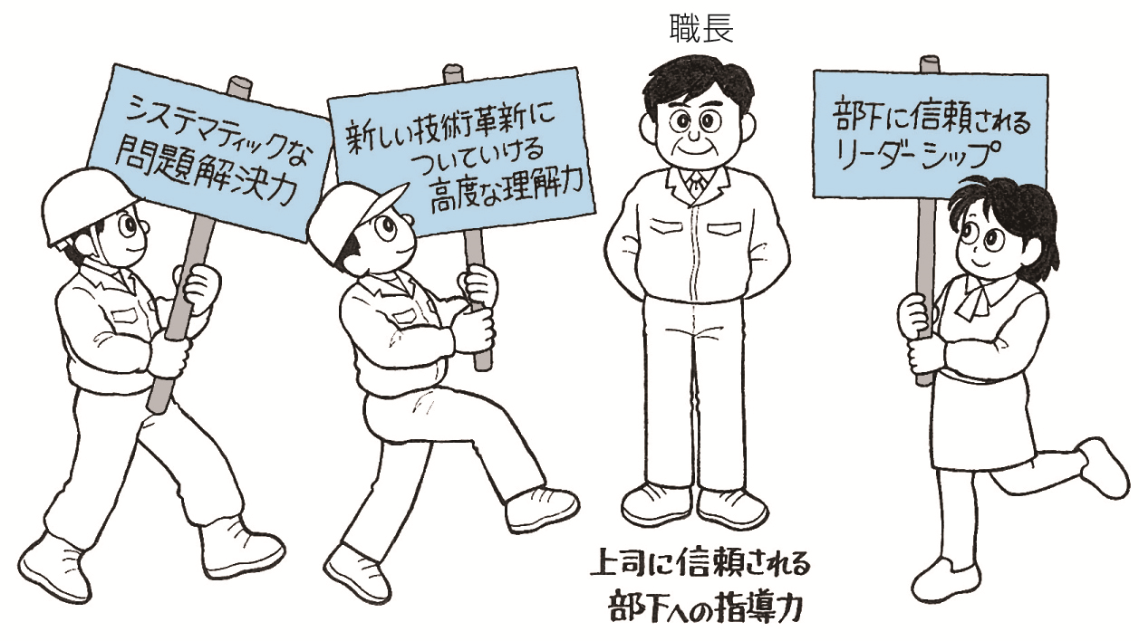
第１章 職長等の役割と職務 5 職長教育の教育事項
（テキスト P28）
（3） リーダーシップ能力の向上
生産現場には、常に多くの問題が同時に存在している。
職長には、職場に発生する一つひとつの具体的問題を解決すると同時に、数多く存在する職場の問題を抽出し、計画的、効果的、継続的に改善することが求められる。
職場の問題解決は、職長にとって本来重要な業務ではあるが、職長が一人で問題解決を図ることは困難であり、部下とともに全員参加で解決することが必要となる。
監督者として一定の経験を積んだ職長は、職場のキーパーソン（要）として
「いかに部下への動機づけ」、「いかに部下を動かすか」等、
更なるリーダーシップ能力の向上が望まれる。
28
28

Slide 29
第１章 職長等の役割と職務 6 職長能力向上教育の教育事項
（テキスト P28）
（1） 職長能力向上教育の目標
職長に期待される役割と職務を的確に果たすための必要な重点項目教育を行い、能力のレベルアップを目標とする。
①生産管理の中に安全衛生管理を溶け込ませて一体のものとして、部下の作業者に対する指導・監督を行うことにより、作業者の安全と健康を確保できる職長となる。
②職場の安全衛生の推進責任者として、必要な能力を身に付けることにより、職場の安全衛生管理を的確に実施できる職長となる。
29

Slide 30
第１章 職長等の役割と職務 6 職長能力向上教育の教育事項
（テキスト P28）
（2） 職長能力向上教育の内容
30

Slide 31
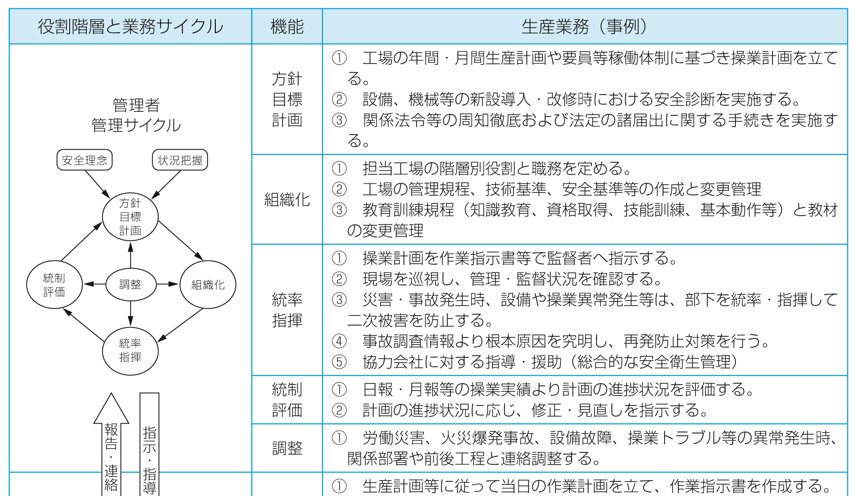
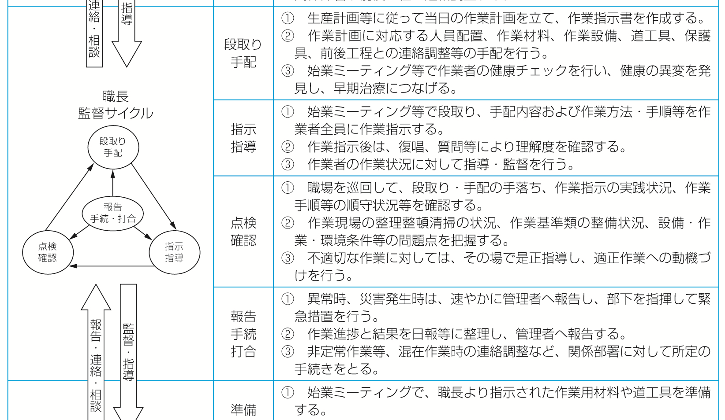
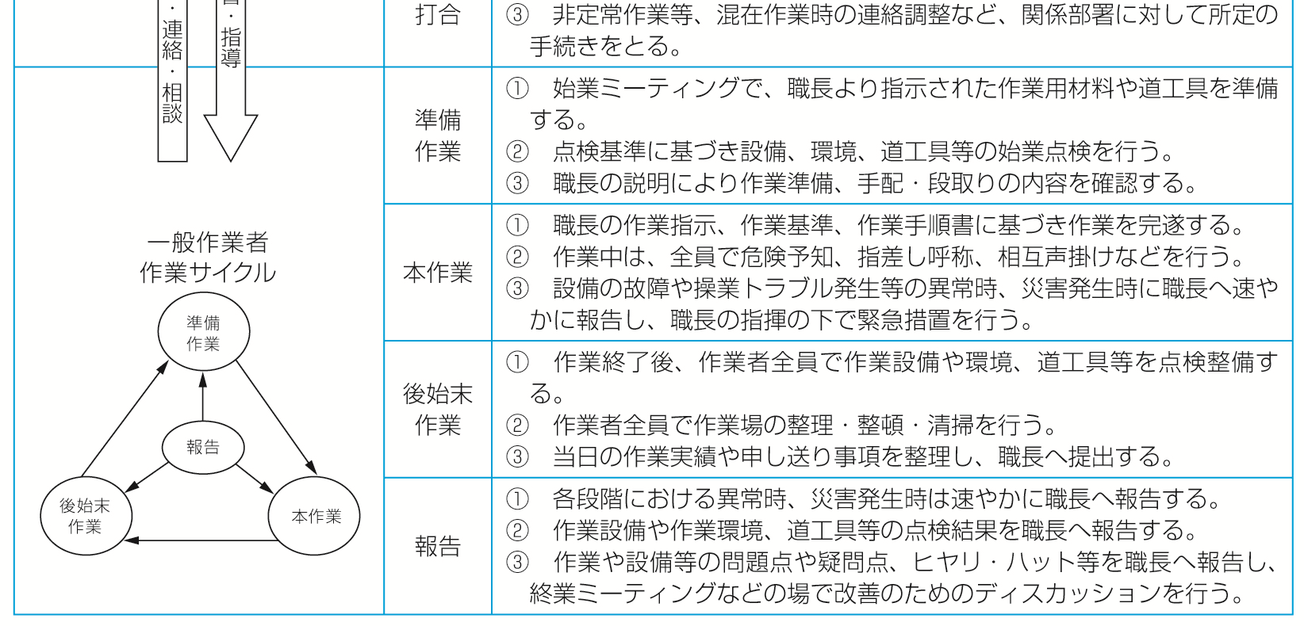
第１章 職長等の役割と職務 6 職長能力向上教育の教育事項
（テキスト P30）
（2） 職長能力向上教育の内容
31

Slide 32
第１章 職長等の役割と職務 終了
（テキスト P１６）
この章で学ぶこと
Notes:
1.0分

